Slide 1
Hough transform

Slide 2
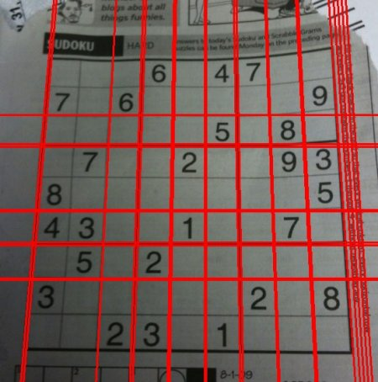

목적
특정 모양을 찾는 것
선 -> Hough line transform
원 -> Hough circle transform
original data의 line, circle 등에 missing point가 있을 수 있음 -> 어떻게? Hough !

Slide 3
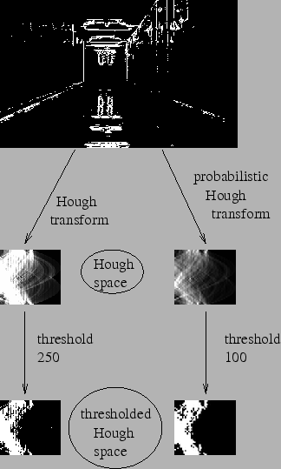
overview
Input = binary
Hough space 만듬
Vote
Threshold / select lines
http://opencv-python-tutroals.readthedocs.io/en/latest/py_tutorials/py_imgproc/py_houghlines/py_houghlines.html#hough-lines

Slide 4
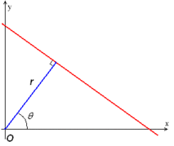

Line representation in (r, theta)
(r, theta) = 1개의 line에 해당함.
https://en.wikipedia.org/wiki/Hough_transform

Slide 5
Hough space
theta
 | 30 | 60 | 90
1 | (1, 30) | (1, 60) | (1, 90)
2 | (2, 30) | (2, 60) | (2, 90)
3 | (3, 30) | (3, 60) | (3, 90)
r
(r, theta) 2차원 matrix로 image 내의 line을 표현 가능
(r, theta) plane을 Hough space라고도 부름.
R, theta의 resolution에 의해 line의 resolution 결정 됨.
Resolution 늘리면 matrix 커짐, 연산 많아짐..

Slide 6
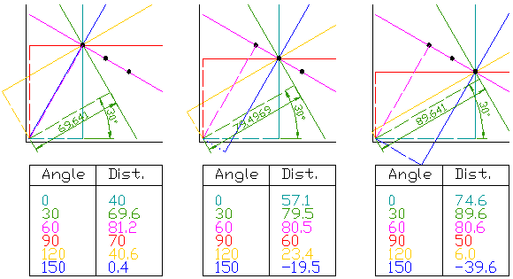
Voting
Binary의 모든 pixel에서 voting 시행.
Hough space에서 각 pixel을 지나는 모든 line에 해당하는 (r, theta)에 1표씩 줌.
최종적으로 line에 해당하는 (r, theta)에 가장 많은 표가 몰림.

Slide 7
Voting - example
각 pixel을 지나는 line을 훑음
모든 line을 훑으면 연산이 많으니까..

Slide 8
thresholding
Vote 후 일부만 추출.

Slide 9
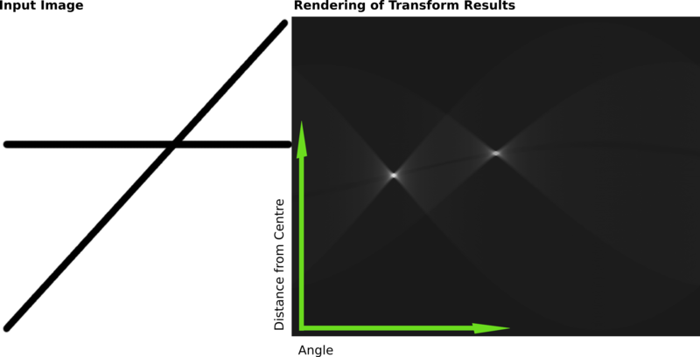
example
Vote 수가 높은 점

Slide 10
Probabilistic Hough transform
시간이 오래 걸림
-> probabilistic Hough transform
Input image의 전체가 아니라 일부 pixel만 이용하여 Hough transform을 진행
5~15%면 충분하다 하는데.. 20% 사용?
OpenCV의 경우 논문 참고 - Robust Detection of Lines Using the Progressive Probabilistic Hough Transform
http://phdfb1.free.fr/robot/mscthesis/node14.html

Slide 11
Hough Line transform
Python: cv2.HoughLines(image, rho, theta, threshold[, lines[, srn[, stn[, min_theta[, max_theta]]]]]) → lines
Image : 8bit, single channel binary
Lines : output vector of lines (rho, theta)
Rho : distance resolution in pixels
Theta : angle resolution in radian
Srn : for the multi-scale hough transform
Stn : for multi-scale hough transform
Min_theta : minimum angle to check
Max_theta : maximum angle for theck
CV_HOUGH_STANDARD
CV_HOUGH_PROBABILISTIC
CV_HOUGH_MULTI_SCALE

Slide 12
HoughLinesP
Python: cv2.HoughLinesP(image, rho, theta, threshold[, lines[, minLineLength[, maxLineGap]]]) → lines

Slide 13
http://homepages.inf.ed.ac.uk/amos/hough.html

